Slide 1
UBND QUẬN LONG BIÊN
TRƯỜNG MẦM NON NGUYỆT QUẾ
Lĩnh vực phát triển tình cảm, kỹ năng xã hội và thẩm mỹ
Đề tài: Hoạt động với đồ vật: Chơi với vòng
+ Trò chơi “Kéo cưa lừa xẻ”
Chủ đề: Đồ chơi của bé
Đối tượng: Trẻ 24 - 36 tháng
Giáo viên thực hiện: Nguyễn Hải Yến

Slide 2



1. Hoạt động 1: Trò chuyện và trải nghiệm

Slide 3
1. Hoạt động 1: Trò chuyện và trải nghiệm

Slide 4

2. Hoạt động 2: Chơi với vòng

Slide 5

2.1 Trò chuyện về chiếc vòng

Slide 6

2.2. Chơi với vòng

Slide 7


* Trò chơi 1: Xoay vòng

Slide 8
* Trò chơi 2: Lăn vòng

Slide 9
* Trò chơi 3: Đi trong vòng

Slide 10
* Trò chơi 4: Đập vòng

Slide 11

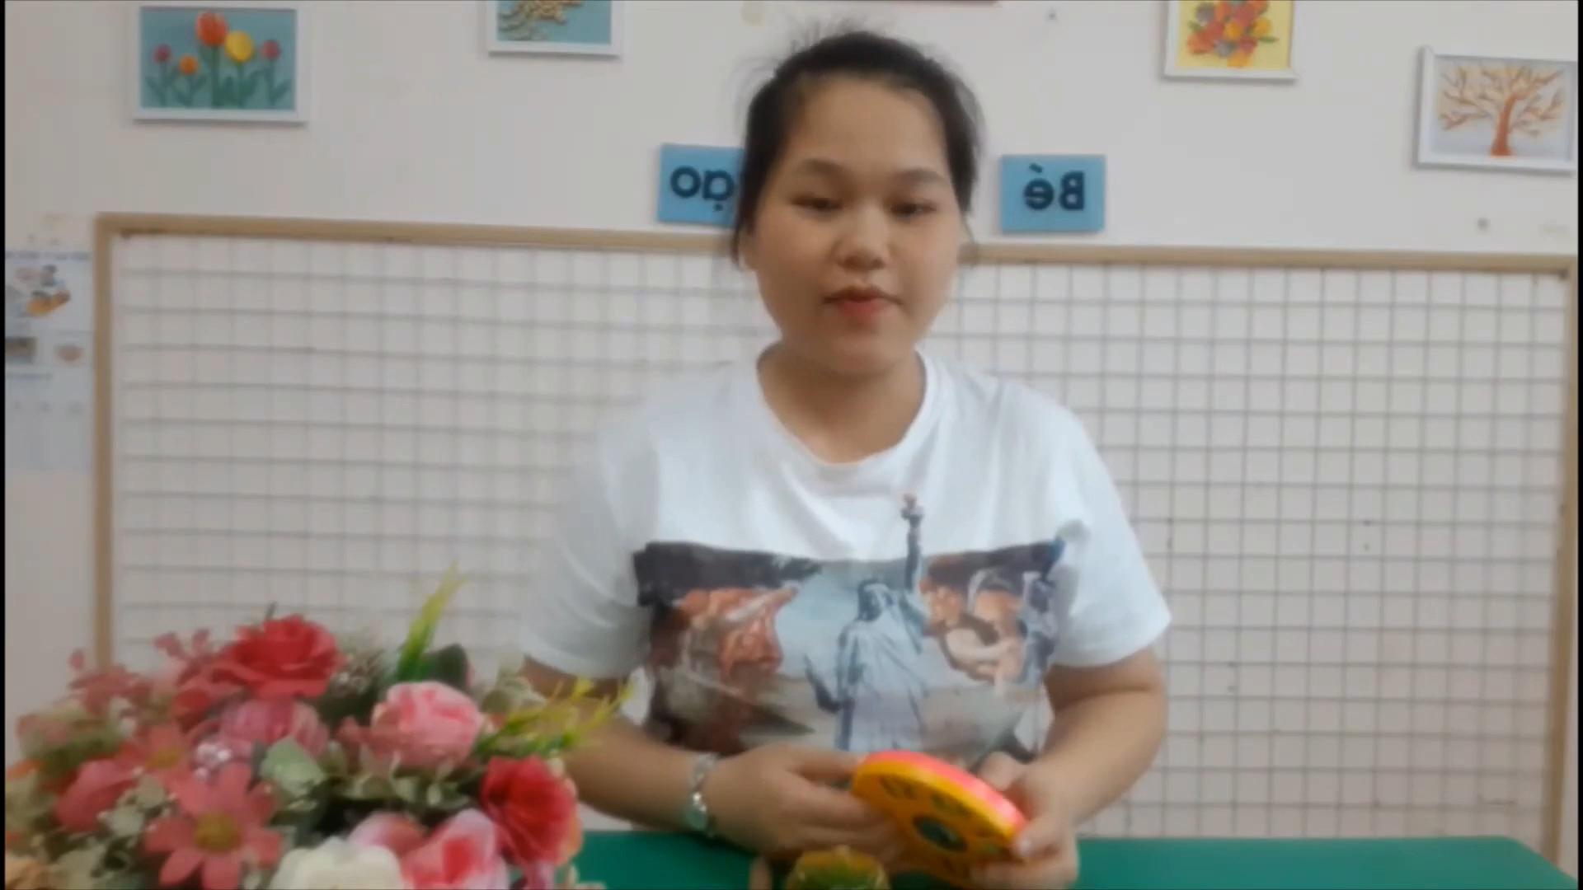
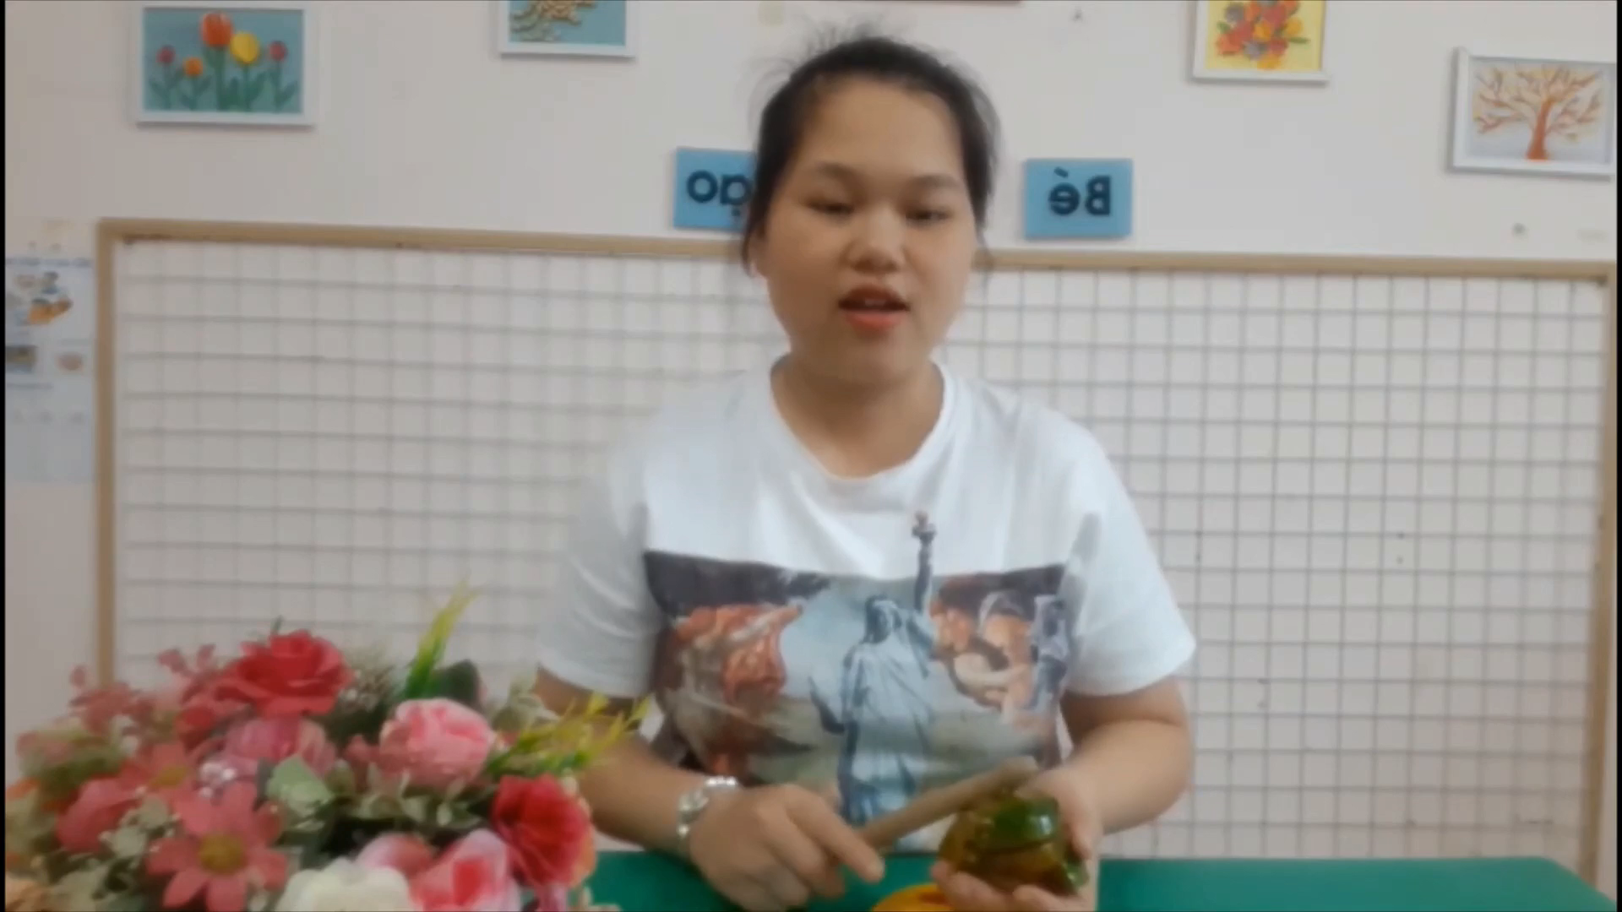
Trò chơi 5: Kéo cưa lừa xẻ

Slide 12
=> Giáo dục trẻ: Chơi đoàn kết với bạn

Slide 13
* Kết thúc
Vận động trên nền nhạc bài hát “Đu quay”

Slide 14
Xin chân thành cảm ơn

